Slide 1



1. Khởi động ngày mới bằng cách cùng chúng mình trồng thêm cây xanh bảo vệ trái đấy thân yêu nhé các bạn ơi!

Slide 2

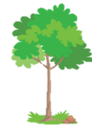


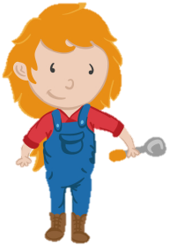


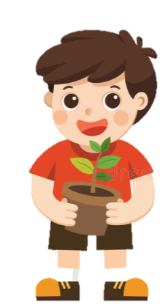

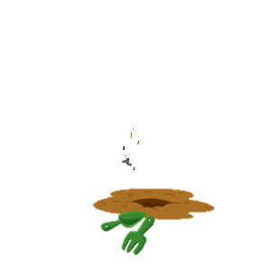



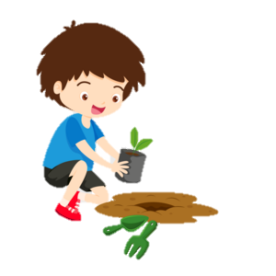
Đến bài mới
2
1
3
4
5

Slide 3




Chọn từ ngữ và hoàn thiện câu sau:
Nam(…..) nghĩ ngay ra lời giải cho câu đố.
A. giật mình
B. Nhanh trí
C.cảm động
D. Giúp nhau
Trở về

Slide 4
Chọn từ ngữ thích hợp và hoàn thiện câu sau:
Ông kể cho em nghe một câu chuyện(……..)
A. giật mình
B. cứu
C.Nhanh trí
D. cảm động
Trở về

Slide 5
Cây gì lá tựa tai voi
Hà làm ô mát em chơi sân trường?
Đông về trơ trụi cành xương
Lá thành mảnh nắng nhẹ vương góc chiều
Là cây gì?
A. Cây phượng
B.Cây bằng lăng
C. Cây bàng
D. Cây nhãn
Trở về

Slide 6
Quan sát tranh SHS:
Cây có những bộ phận nào?
A. thân, lá, rễ
B. rễ, thân, lá
C.rễ, thân, lá, quả
D. rễ, thân, cành, lá
Trở về

Slide 7
Trở về
Bộ phận nào của cây khó nhìn nhất? Vì sao?
A. lá, vì nó có nhiều lá không đếm được.
B.Cành khó nhìn vì rất nhiều cành lớn nhỏ khác nhau.
C. Rễ cây khó nhìn nhất, vì nó trồng dưới lòng đất khó quan sát.
D. Hoa khó nhìn nhất, vì nó mọc trên cao. Không quan sát được

